Slide 1

Upptaktsmöte F13 F14

Slide 2

Lagorganisation
Tränare
Clara Eriksson
Josef Romhagen
Robert Eriksson
Mikael Ådén

Slide 3
Profilkläder
Kommer finnas möjlighet att beställas och provas på Önnemo 15/5 kl 17:30
Kan alltid beställas genoms MIFs egna föreningssida ”team.intersport.se” välj därefter förening. (Malmbäcks IF)
Finns även i vår ”hörna” på teamavdelningen på intersport på Asecs

Slide 4
Spelaravgift
Spelare födda 2008-2017 500kr
Bankgiro 5898-0970
Swish: 1232266633
Senast 15 maj
Medlemsavgift MIF
Barn 70kr
Vuxen 120kr
Familj 250kr
Bankgiro: 144-6905
Märk inbetalningen med namn/familj.

Slide 5
Uppdrag förälder
Tvätt av matchställ
Kiosk vid hemmamatch
Körning bortamatch
Schema komma när matchdatum är klart
Försäljning från Ravelli samt Smaklöken under maj/juni
I augusti säljer vi kakor och godis från kakservice.
Bollisor vid a-lagsmatcher, datum kommer i laget.se

Slide 6
Förväntningar på våra barn och deras föräldrar.
Visa respekt och hänsyn till med och motspelare i med och motgång
Vårda ert språk, både vid match och träning. Vi accepterar inte glopord eller svordomar. Vi är trevliga mot varandra.
Hjälp ditt barn att komma i tid. Pusha dem att komma iväg till träning och match. Det är viktigt att de fullföljer hela säsongen. Även viktigt att alla accepterar ledarnas beslut.
Kom och stötta ditt barn vid matcher och var en god förebild vid sidan av planen.
Om barnet spelar i matcher ska du hjälpa till med kiosk, körning och tvättning. Byt med någon om du inte kan på utsatt tid.
Det är viktigt att ditt barn känner glädje över att spela fotboll. Om det skulle uppstå problem eller frågor kring ditt barns fotbollsspelande, kontakta lagets ledare eller MIF-sektionen genom Paula Sundling på 070-422 53 57

Slide 7
Träningstider
Inomhus sporthallen måndagar
1830-1945
När vi börjar utomhus:
Måndagar 1800-1915
Onsdagar 1715-1830
Kommer kommuniceras i aktivitetskalendern på laget.se

Slide 8
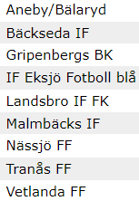
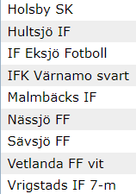
Seriespel
F2013 F2014
Matchschema sätts 24/3, kommuniceras på laget.se

Slide 9
Matcher
Fokusmål
Samling före och efter match i omklädningsrum
Alla kommer få ett matchställ utdelat som ska med till match rent och snyggt.

Slide 10
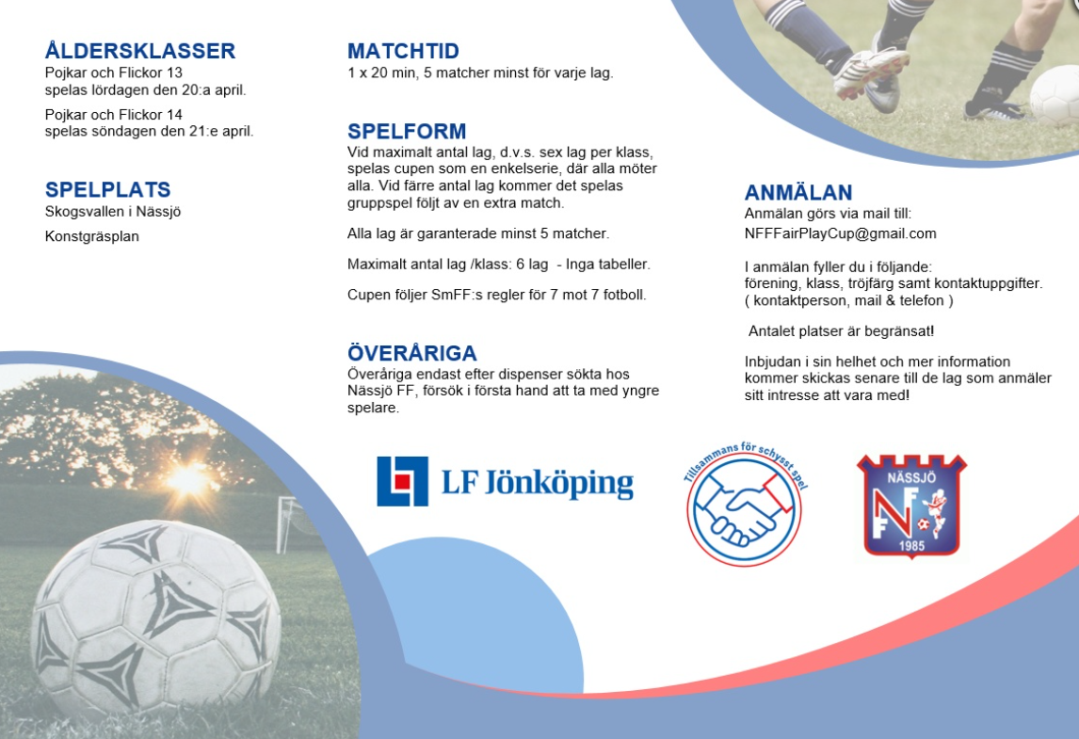
LF Cup 2024

Slide 11
Laget.se
Lagkalender och information
Anmälan till matcher, viktigt att ni tackar ja och nej till kallelser
Anmälan LF Cup kommer ikväll, viktigt att kommentera med ev allergier.

